Slide 1
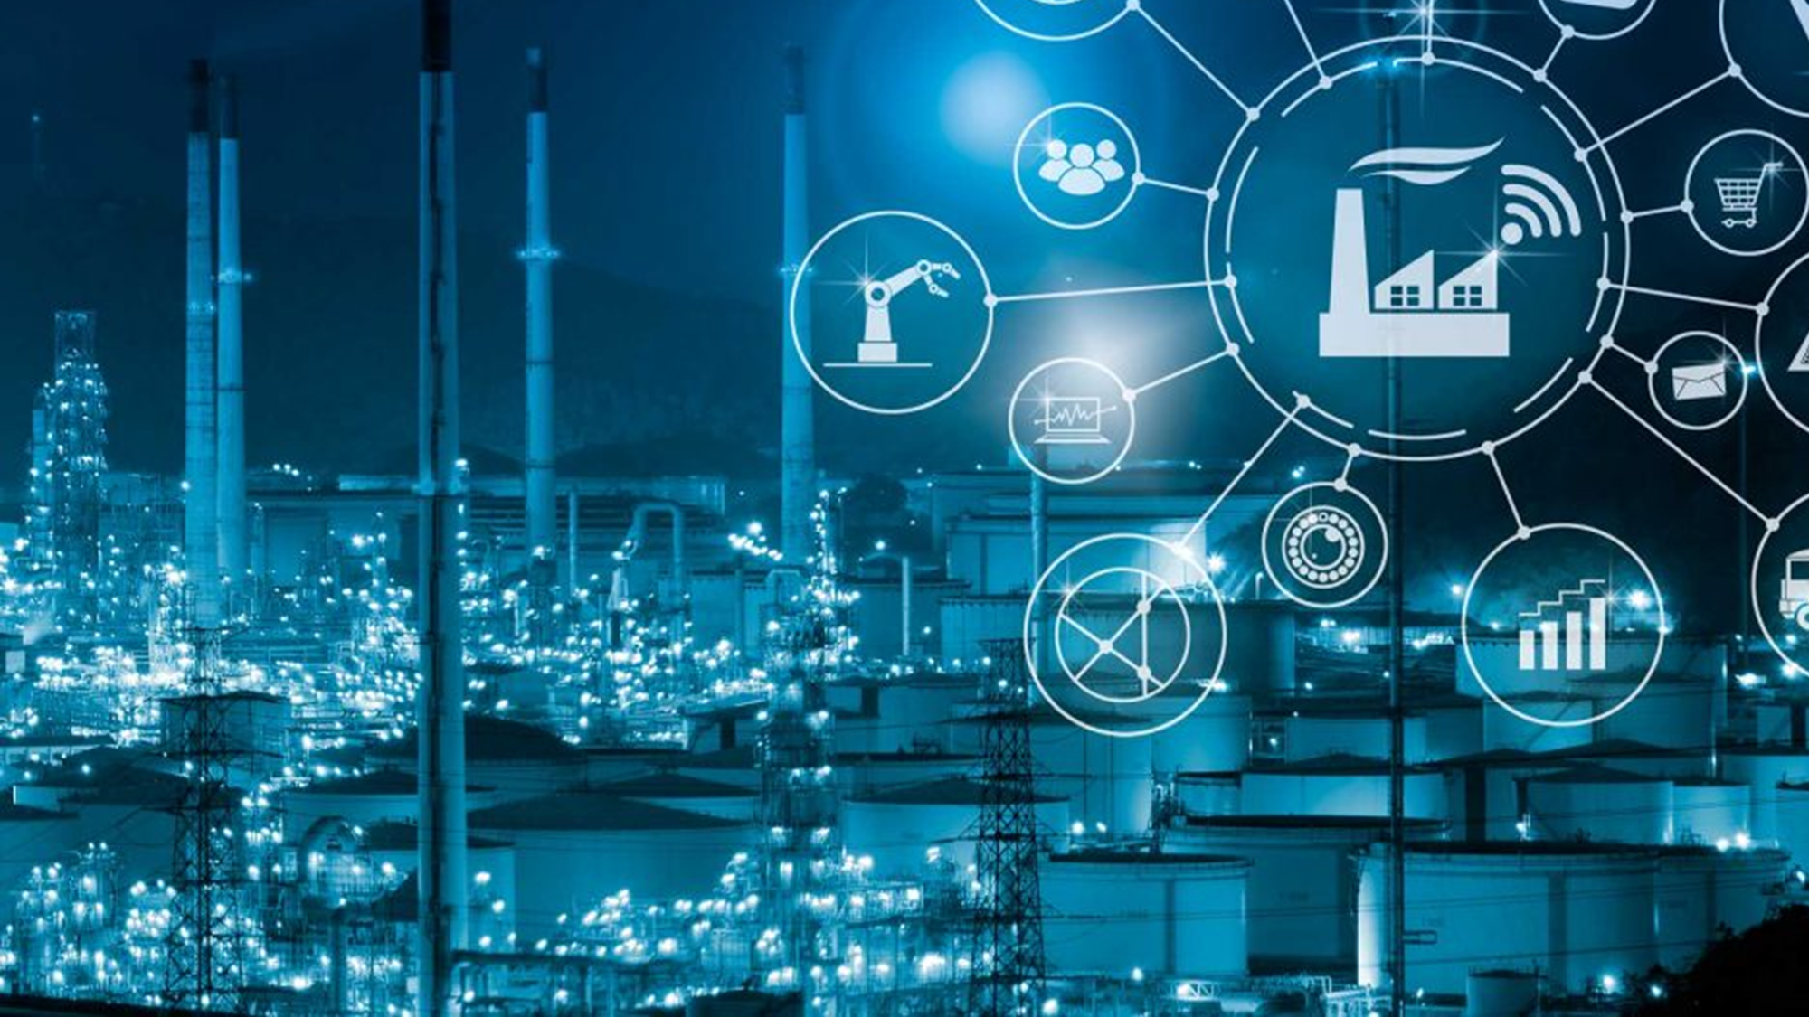
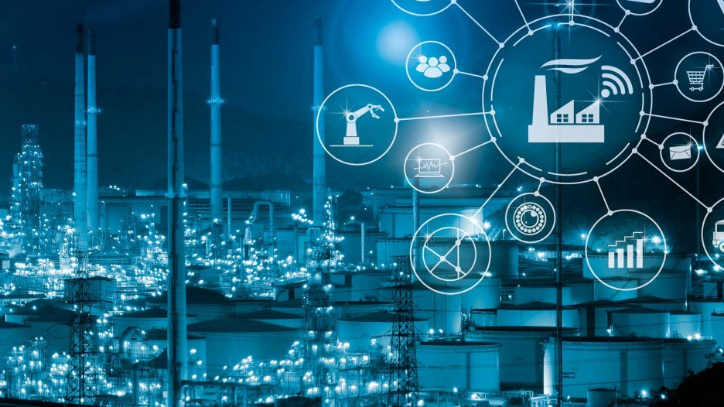
Industria 4.0
Internet de las cosas y Smart Cities
MG. ING. FEDERICO D’ALÍA

Slide 2
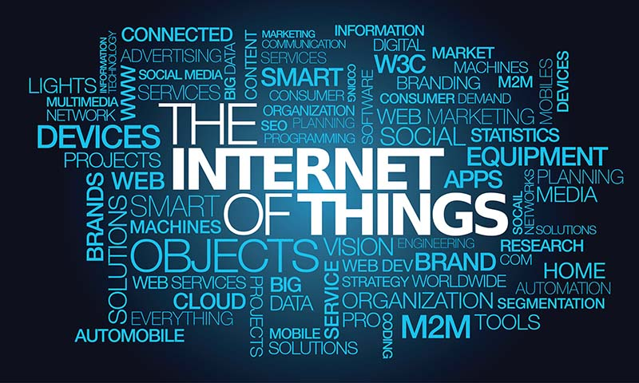
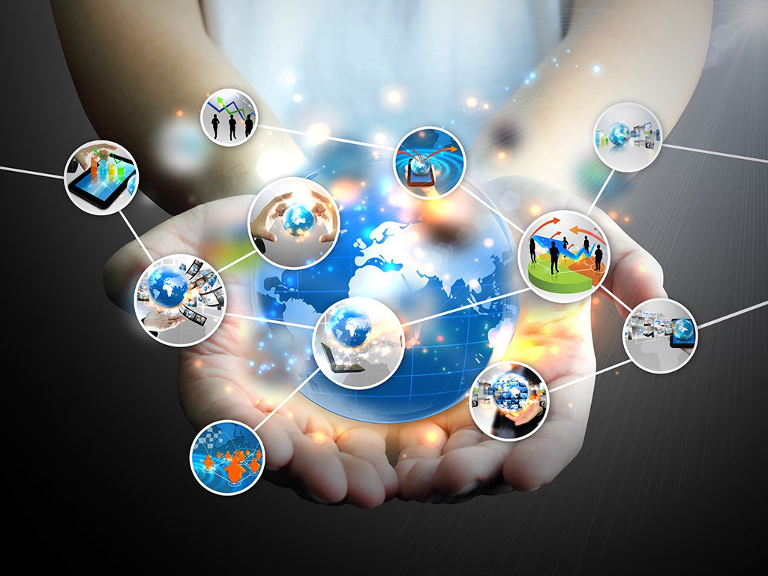
Definición del internet de las cosas
Una de las primeras definiciones de Internet de las cosas, pero con la acepción de “Internet de los objetos”, fue dada por la consultora McKinsey en 2010, que lo definía como: «sensores y actuadores incrustados en objetos físicos, enlazados mediante redes con cables y sin ellos, que a menudo utilizan el mismo protocolo de Internet (IP) que conecta a la Red».

Slide 3
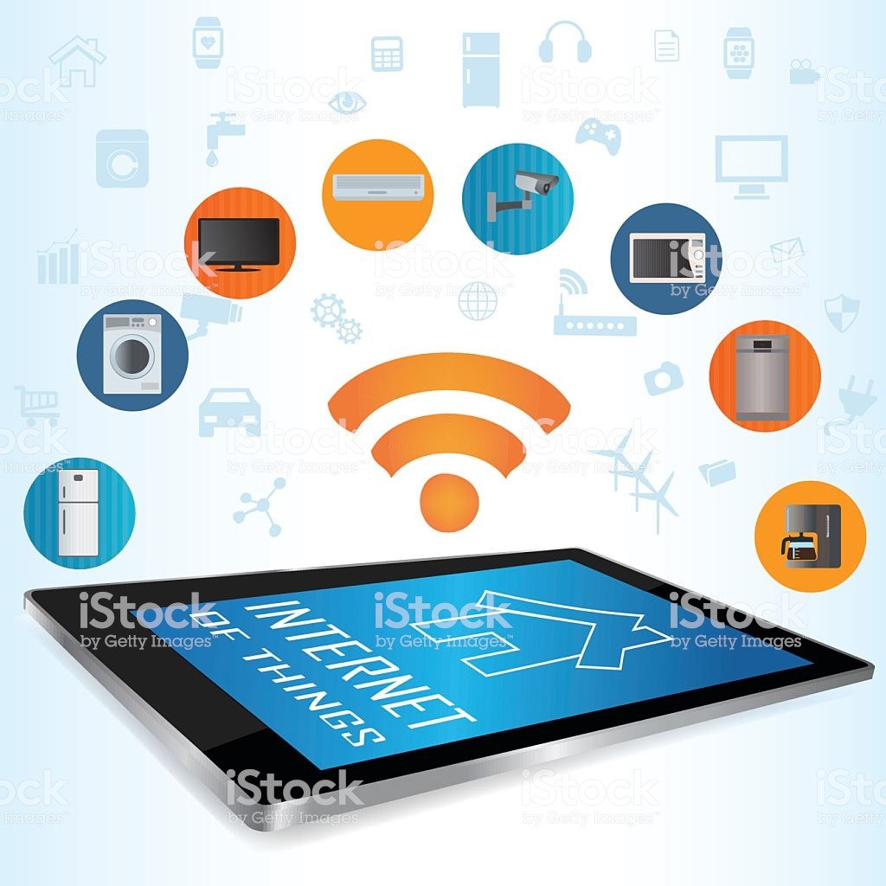
Aplicaciones del internet de las cosas
Una tendencia importante que ha impactado en el Internet de las Cosas para conseguir el actual y futuro despliegue, ha sido el abaratamiento producido en los últimos años de los sensores y los dispositivos RFID y NFC, especialmente, aparte de la incorporación de tecnologías Bluetooth a todo tipo de sensores y dispositivos móviles.

Slide 4
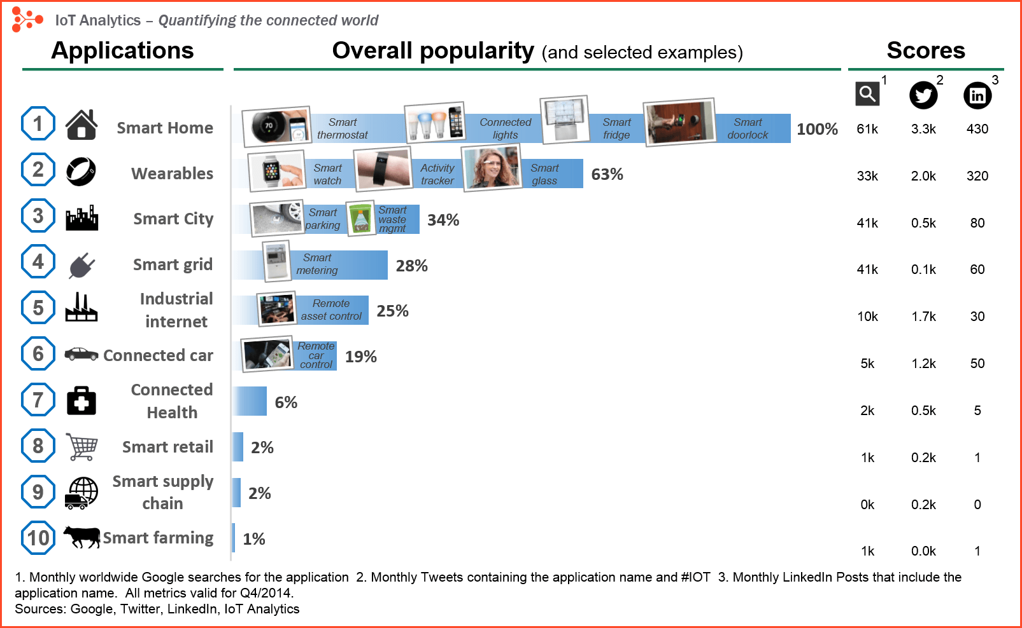

Slide 5
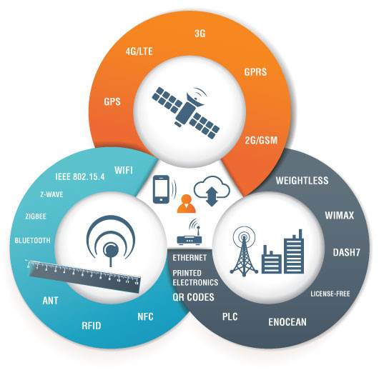
TECNOLOGÍAS HABILITADORAS DEL INTERNET DE LAS COSAS
Las tecnologías más utilizadas en Internet de las cosas son: sensores y actuadores, chips RFID, NFC, códigos QR y BiDi, sensores inalámbricos (Zigbee) junto con las redes inalámbricas Bluetooth y WiFi, además de las redes celulares 3G, 4G y 5G.

Slide 6
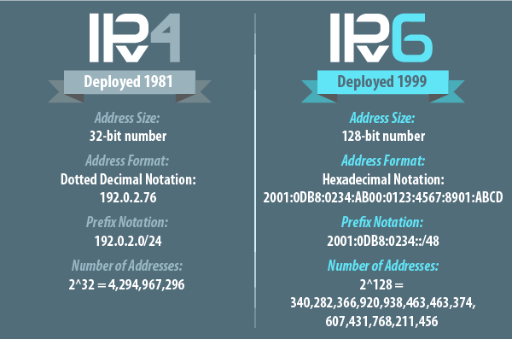
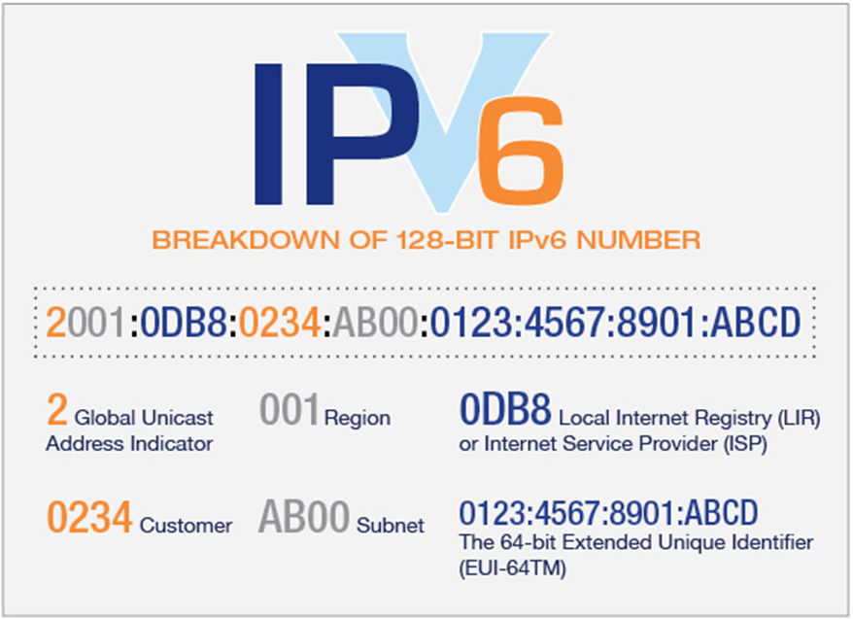
IPV6: EL DESARROLLO DE LA INTERNET DE LAS COSAS
El protocolo de conexión a Internet, IPv6, ha sido una de las tendencias y técnicas más disruptivas para la expansión del Internet de las cosas.

Slide 7
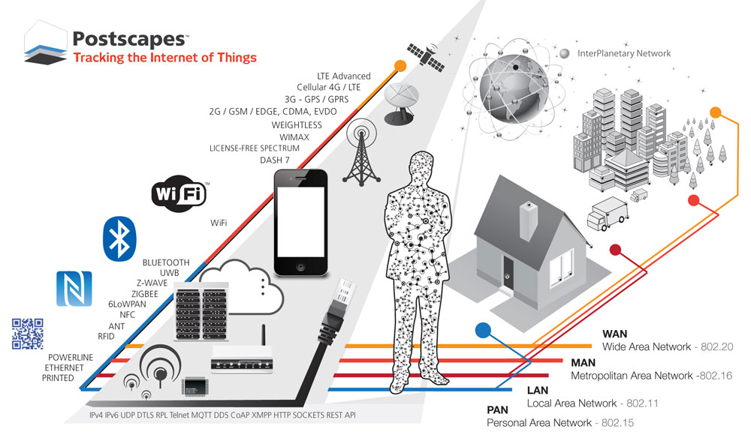

Slide 8
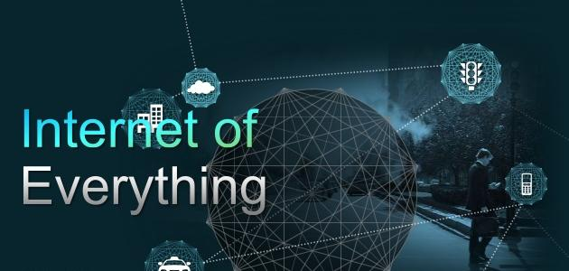
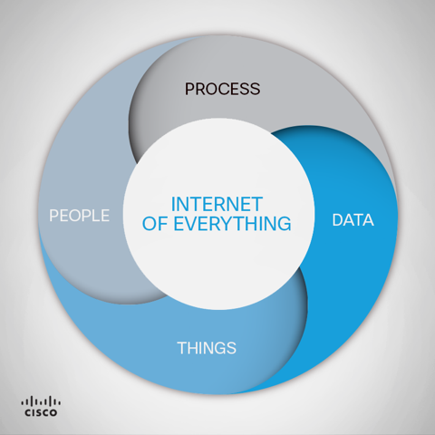
INTERNET DE TODO Y LAS CUATRO FUENTES DE GENERACIÓN DE DATOS
Cisco, empresa líder mundial en el sector de las comunicaciones, planteó en 2011 su versión del Internet de las cosas que llamó Internet de todas las cosas (IoE), y consideró que esta nueva revolución de Internet se sustentaba en la conexión de personas, datos, procesos y cosas que constituirán una enorme red de redes de miles de millones de objetos inteligentes conectados entre sí.

Slide 9
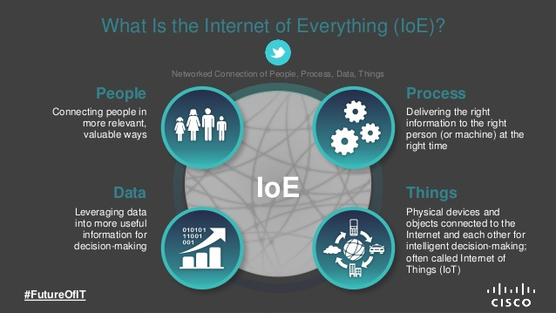

Slide 10
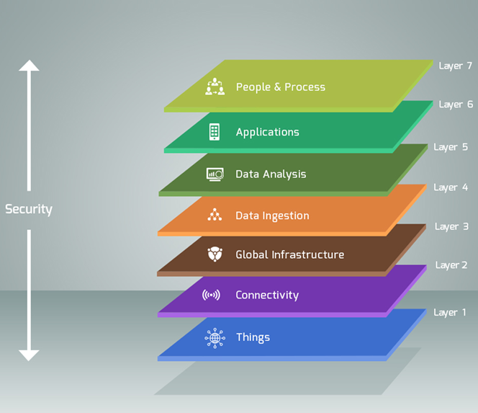
ARQUITECTURA DE INTERNET DE LAS COSAS
La arquitectura del Internet de las Cosas se compone de una serie de capas o componentes que la configuran y que, a su vez, constan de una serie de tecnologías, servicios y protocolos. Las capas del Internet de las cosas son cuatro y una quinta o plataforma de presentación de servicios para visualización de resultados:
Recolección (ingesta) de datos.
Transmisión de datos (redes de comunicaciones): conectividad.
Almacenamiento de datos en centros de datos –normalmente en la nube-.
Analítica de datos.
Presentación y visualización de resultados (plataforma de provisión de servicios).

Slide 11
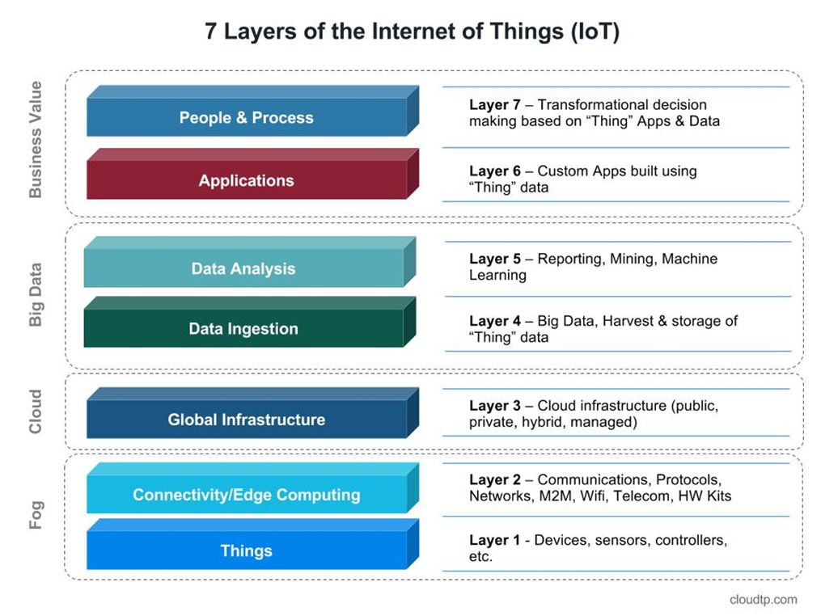

Slide 12
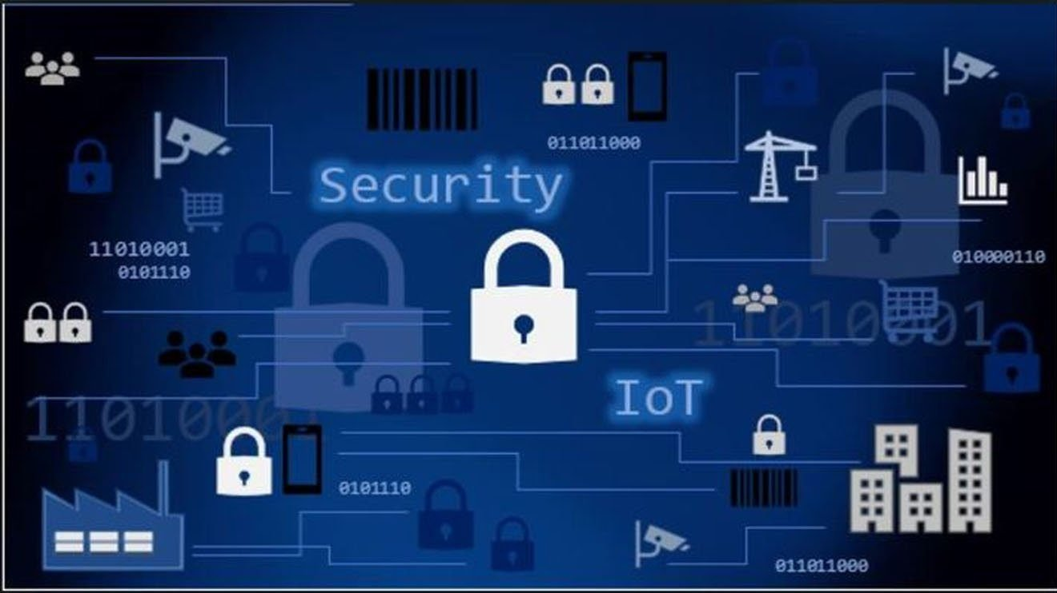
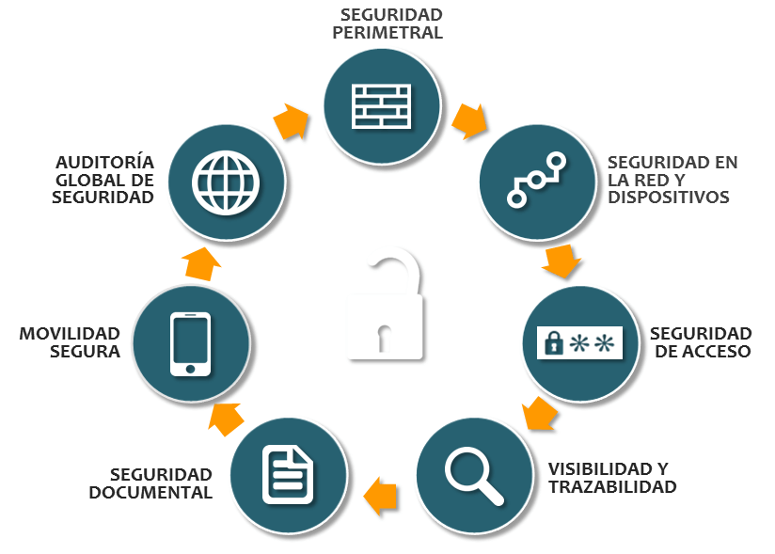
La Ciberseguridad en el internet de las cosas
Internet de las cosas es uno de los pilares fundamentales de Industria 4.0 y la espina dorsal de la cuarta revolución industrial; sin embargo, los retos y oportunidades vienen acompañados de grandes riesgos en la seguridad de la información.
La ciberseguridad es uno de los aspectos vitales que todos los desarrolladores y empresas especializadas en internet de las cosas, junto los consumidores, miles de empresas usuarias de IoT y miles de millones de usuario y también de objetos inteligentes, han de tener presentes en todo momento y asumir estrategias de ciberseguridad tanto a nivel personal como organizacional.

Slide 13
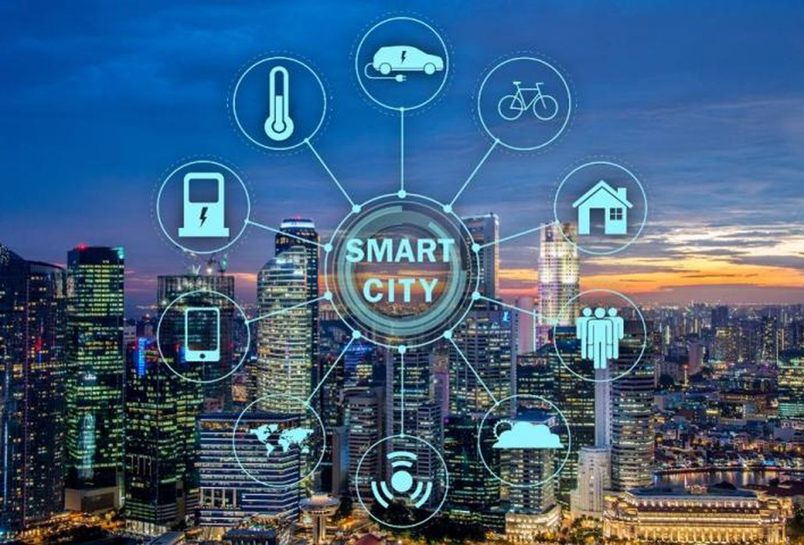
Definición de Smart cities (ciudades inteligentes)
La ITU (Unión Internacional de Telecomunicaciones) define una ciudad inteligente y sostenible como: «una ciudad innovadora que utiliza las Tecnologías de la Información y Comunicación (TIC) y otros medios para mejorar la toma de decisiones, la eficiencia delas operaciones, la prestación de los servicios urbanos y su competitividad. Al mismo tiempo, procura satisfacer las necesidades delas generaciones actuales y futuras en relación con los aspectos económicos, sociales y medioambientales».

Slide 14
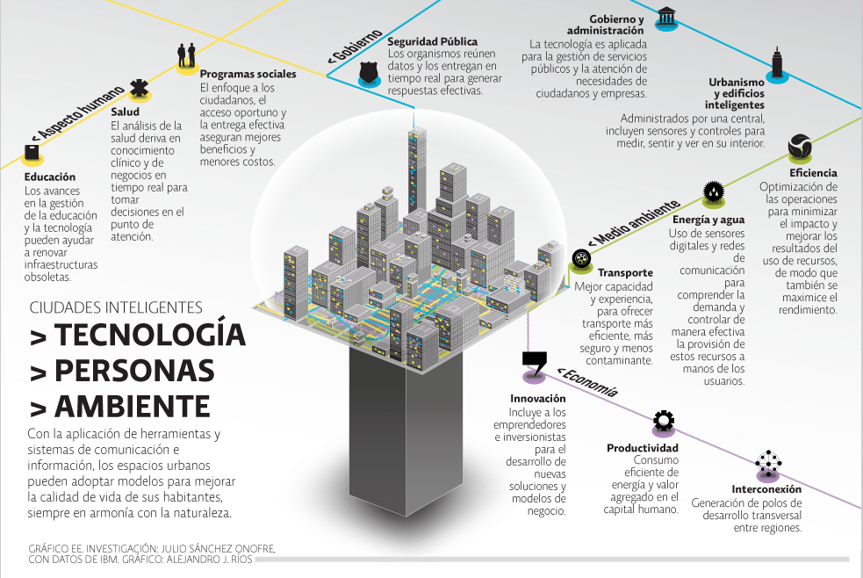

Slide 15
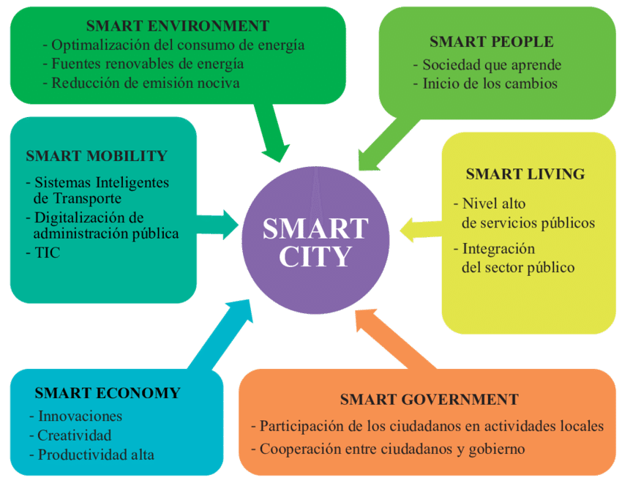
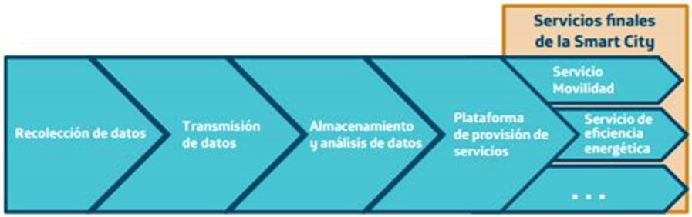
ARQUITECTURA DE UNA CIUDAD INTELIGENTE
La cadena de valor (arquitectura) de Telefónica de una ciudad inteligente consta de las siguientes etapas:
Recolección de datos
Transmisión de datos (recopilados de la ciudad a través de las redes de comunicación).
Almacenamiento y análisis de los datos.
Plataforma de provisión (prestación) de servicios: plataforma de servicios.
Servicios finales de la ciudad inteligente (servicio de movilidad, servicio de eficiencia energética).

Slide 16
ARQUITECTURA DE UNA CIUDAD INTELIGENTE
La cadena de valor de la ciudad inteligente de ONTSI consta de cuatro etapas o fases principales:
Generación de información.
Captación de información.
Análisis y gestión de la información.
Integración de información sectorial

Slide 17
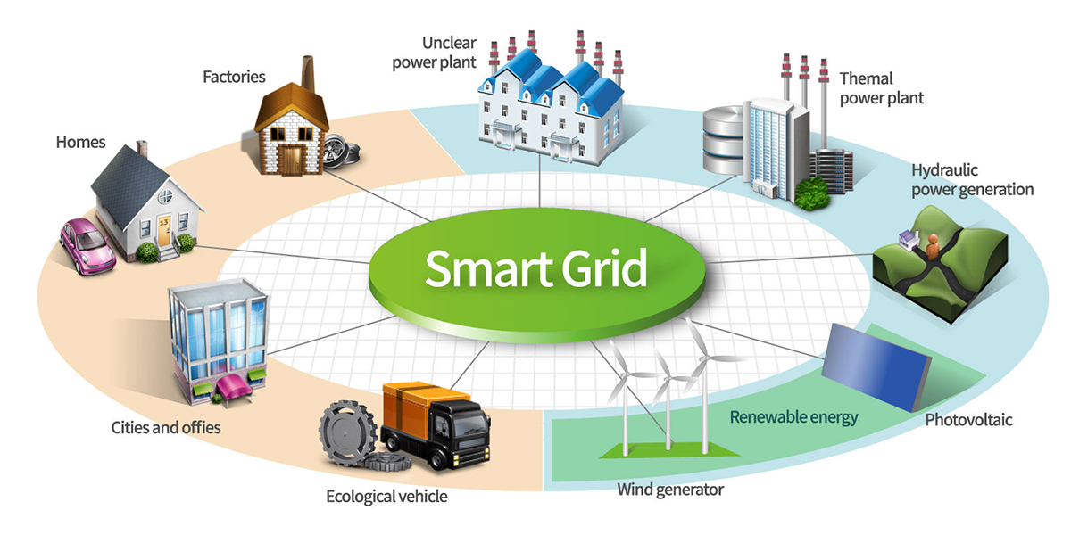
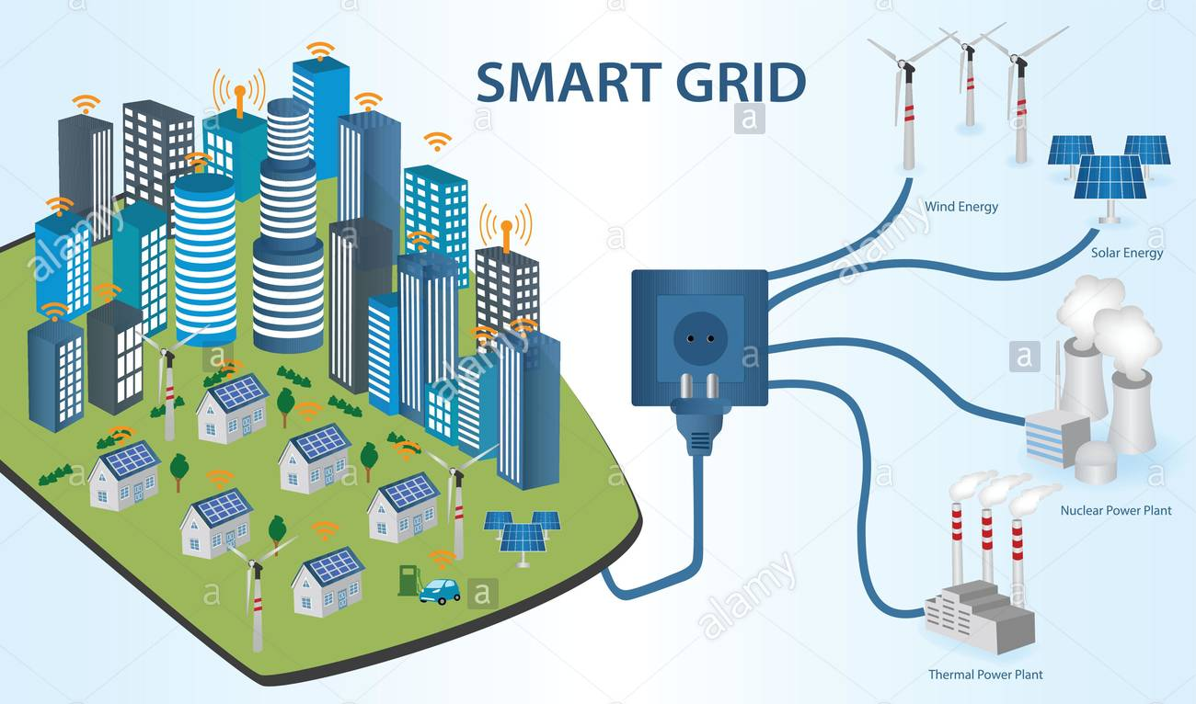
LAS REDES Eléctricas INTELIGENTES (SMART GRIDS)
Las Smart Grids son redes de distribución eléctrica “inteligentes” que proporcionan datos tanto a las empresas distribuidoras de electricidad como a los consumidores. Las Smart Grids incorporan contadores inteligentes para lectura de los hogares y empresas, y permiten conocer los consumos en tiempo real tanto al cliente como al usuario final. Estos datos permitirán el conocimiento delos hábitos de consumo y mejorar la eficiencia de la red y así conseguir un buen.
Las lecturas de los contadores inteligentes permiten al consumidor saber cuánta energía está consumiendo en tiempo real y, en consecuencia, tomar decisiones como desconectarse de la red eléctrica o no, en función del costo de la electricidad en ese momento.

